Slide 1
BDM Academy Friends
Alle Bouwplaats Risico’s
Machinebreuk
Herentals, 11 06 2024

Slide 2
Agenda
08.00 – 08.15 : Inleiding
08.15 – 09.15 : Alle Bouwplaats Risico’s
09.15 – 09.45 : Machinebreuk
09.45 – 10.00 : Vragen en Conclusie

Slide 3
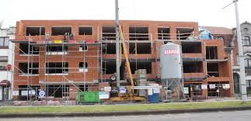
ALLE
BOUWPLAATS
RISICO’S

Slide 4
Alle Bouwplaats Risico’s
Inleiding: waarom een ABR?
Verzekerden
Termijn
Afdeling I: schade aan werken
Afdeling II: schade aan derden
Automatische uitbreidingen
Algemene uitsluitingen
Verzekerde waarden en schadevergoeding
Verplichtingen van de verzekeringsnemer

Slide 5
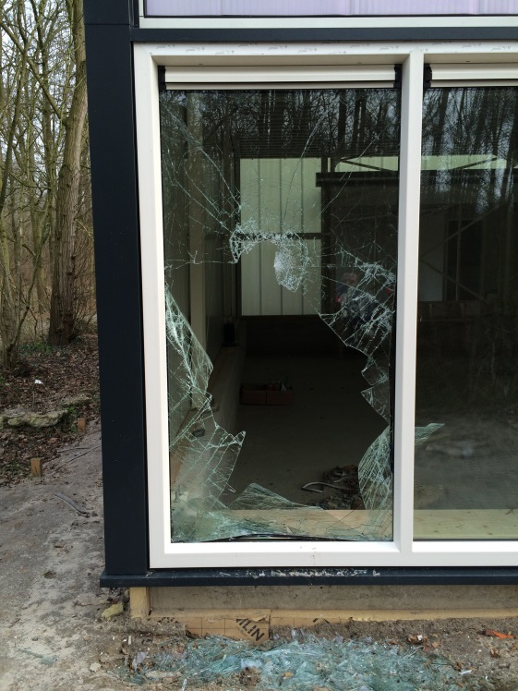
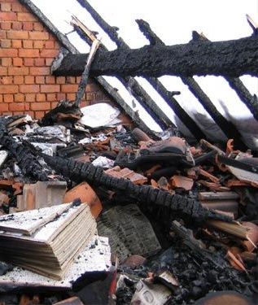
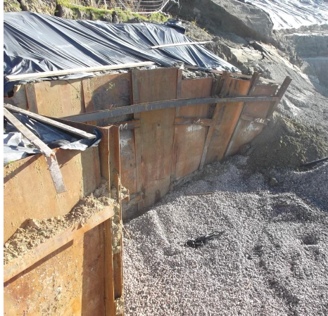
Inleiding
Ontstaan ABR
Welke risico’s? diefstal, brand, storm, vandalisme, instorting, verzakking of verschuiving van grond,…

Slide 6
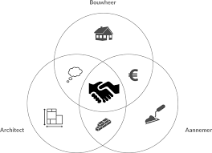
Inleiding
Verschillende partijen? Bouwheer, aannemer, onderaannemer, architect, studiebureau, derden,…

Slide 7
Inleiding
ABR als totaaloplossing:
Voor de partijen betrokken OP de werf
Een dekking van materiële schade aan het werk zelf
(AFDELING I)
Een waarborg voor lichamelijke en stoffelijke schaden die aan derden veroorzaakt worden door de werken
(AFDELING II)

Slide 8
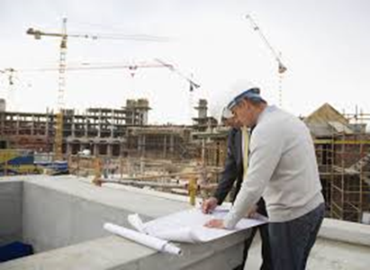
Verzekerden
Verzekerden:
Aannemer
Bouwheer
Architect
Onderaannemers
Studiebureau
Veiligheidscoördinator
Allen voor hun werk op de werf.

Slide 9
Termijn
Bouw-, montage- en proeftermijn
Start: aanvangsdatum polis
Einde:
Voorlopige oplevering
Ingebruikname
Einddatum polis
Onderhoudstermijn
12 (of 24 maanden) volgend op de Bouw-, montage- en proeftermijn

Slide 10
Termijn
ONTWERP
BOUW-
MONTAGE-
PROEFTERMIJN
OPTIE:
ONDERHOUDSTERMIJN
Afd. I Zaakschade
Afd. I Zaakschade
Afd. II Aansprakelijkheid

Slide 11
Afdeling I: schade aan werken
Waarborgen tijdens de bouw-, montage- & proeftermijn
Alle Risico’s !!!
Wat niet is uitgesloten is gedekt
Bij schade moet de verzekeringsnemer niet het bewijs leveren dat de dekking toepasselijk is
De bewijslast ligt bij de verzekeringsmaatschappij

Slide 12
Afdeling I: schade aan werken
Waarborgen tijdens de bouw-, montage- & proeftermijn
Iedere beschadiging en ieder verlies van de verzekerde goederen
Beschadiging aan het verzekerd bestaand goed ten gevolge van de uitvoering van het verzekerd werk (volgens de bijzondere voorwaarden)
Verliezen of schaden te wijten aan een fout, een gebrek of een leemte in het ontwerp, in de berekeningen of in de plannen alsook aan het eigen gebrek van de materialen

Slide 13
Afdeling I: schade aan werken
Verzekerbare goederen
De bouw- of verbouwingswerken zelf met inbegrip van alle bouwmaterialen en –elementen, toestellen en installaties die definitief achterblijven in het bouwwerk
De voorlopige bouwwerken
Het bestaand goed: het gebouw eigendom van de bouwheer waarin, waarnaast, waartegen de werken worden uitgevoerd (plaatsbeschrijving!)

Slide 14
Afdeling I: schade aan werken
Voorbeelden
Storm, onweer en andere weersinvloeden
Grond- of ondergrondbewegingen: verzakkingen, instortingen, verschuivingen, aardbevingen
Het stijgen van water, overstromingen
Brand en ontploffing, die al dan niet op de werf is begonnen
Beschadiging die voortkomt uit een ongeval op de werf
Bv. torenkraan die omkantelt op het bouwwerk
Diefstallen op de werf
Schade door onvoorzichtigheid, onhandigheid, nalatigheid
Bv. Werftoestel rijdt per ongeluk tegen een betonnen pijler en een gedeelte van de constructie stort in

Slide 15
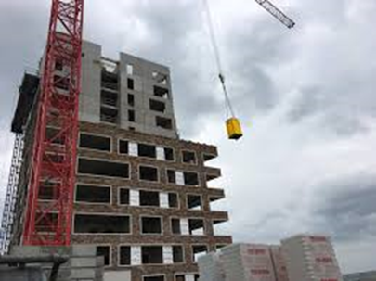
Afdeling I: schade aan werken
Uitgesloten van de verzekerbare goederen:
Bouwplaatsketen
Materieel en bouwplaatsuitrusting: boormachine, stelling, hekken, …
Werftoestellen: graafmachine, torenkraan (zie machinebreuk)

Slide 16
Afdeling I: schade aan werken
Bestaand goed
De bestaande goederen tot beloop van een eerste risico voor de beschadiging te wijten aan de uitvoering van de verzekerde werken (zonder brand en ontploffing).
Na uitputting van de waarborgen BA uitbating van de verzekerden.

Slide 17
Afdeling I: schade aan werken
Gebrekkig gedeelte:
Verliezen of schaden te wijten aan een fout, een gebrek of een leemte in het ontwerp, in de berekeningen of in de plannen alsook aan het eigen gebrek van de materialen
(uitsluiting ART 3A1 wordt opgeheven)
Voorbeeld:
De aannemer plaatst minder wapening in de betonvloer dan voorzien op de plannen. Hierdoor worden er ernstige scheuren vastgesteld.

Slide 18
Afdeling I: schade aan werken
Dekking tijdens de onderhoudstermijn
Visit maintenance
die veroorzaakt zijn door de verzekerden bij het naleven van hun verplichtingen krachtens hun aannemingscontract gedurende de afgesproken periode na de voorlopige oplevering.
Extended maintenance
Visit maintenance
die zich voordoen gedurende de onderhoudsperiode en die hun oorsprong vinden tijdens de bouwtermijn op de bouwplaats.
Uitgesloten:
Brand en ontploffing
Waterdichtheid en de gevolgen er van

Slide 19
Afdeling I: schade aan werken
OPTIE: FULL MAKERS GUARANTEE (uitbreiding op extended maintenance)
De waarborg tijdens de onderhoudsperiode, zoals beschreven in artikel 2.B. van de algemene voorwaarden, wordt als volgt aangevuld:
voor de beschadigingen aan de blijvend opgerichte goederen (bouwwerken, gedeelten ervan en uitrusting die het voorwerp van de aanneming uitmaken) die tijdens deze termijn vastgesteld en te wijten zijn aan een schadeverwekkend feit van voor de aanvang van de onderhoudsperiode, met inbegrip van het gebrekkige gedeelte.
(Wel verhaalsrecht naar de leveranciers)

Slide 20
Termijn
ONTWERP
BOUW-
MONTAGE-
PROEFTERMIJN
OPTIE:
ONDERHOUDSTERMIJN
Afd. I Zaakschade
Afd. I Zaakschade
Afd. II Aansprakelijkheid
Visit maintenance
Extended maintenance
Full Makers Guarantee

Slide 21
BELANGRIJKSTE UITSLUITINGEN AFDELING I
Verliezen of schaden aan voortbewegingsmiddelen (te land, in de lucht of te water), drijvende toestellen en materieel
Verliezen of schaden door verdwijning of tekort die pas bij het opmaken van een periodieke inventaris ontdekt worden
Het defect, de mechanische of elektrische storing
Slijtage, vermoeidheid, progressieve beschadiging of aantasting, onvoldoende gebruik en de veroudering
Er wordt verduidelijkt dat deze verzekering geen waarborg verleent voor verlies of schade zoals gebruiksderving, vaste algemene kosten, winstderving, genotsderving, esthetische of technishe waardevermindering, onvoldoende prestaties, verlies van klanten, contractuele boeten, strafsommen voor laattijdige voltooiing van het verzekerde werk en alle niet-stoffelijke schade van om het even welke aard.

Slide 22
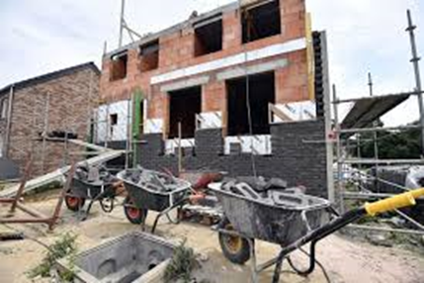
Afdeling II: schade aan derden
Afdeling 2 heeft eerder een aanvullend karakter
Komt in tweede rang tussen (uitzondering bouwheer): na uitputting van de BA-polissen van de aansprakelijke partij(en)

Slide 23
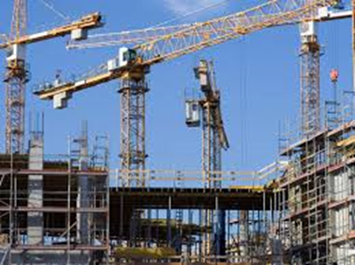
Afdeling II: schade aan derden
Begrip derden
Iedere andere persoon dan:
de bouwheer
de deelnemers aan de verzekerde werken
de vennoten, bestuurders, zaakvoerders, commissarissen, mandatarissen en aangestelden van de verzekerden wanneer ze hun functie uitoefenen
Echtgenoot en, voor zover ze onder hetzelfde dak wonen en door de verzekerde onderhouden worden, de ouders en verwanten wanneer deze verzekerde om gelijk welke reden persoonlijk aansprakelijk gesteld kan worden

Slide 24
Afdeling II: schade aan derden
Gekruiste aansprakelijkheid
Iedere natuurlijke of rechtspersoon genoemd als verzekerde is derde tegenover de andere zodat de aansprakelijkheid van ieder van deze personen gedekt is voor de schade die aan de andere verzekerden toegebracht wordt
OPGELET: NIET GEDEKT:
Arbeidsongevallen
Niet stoffelijke schade geleden door de bouwheer
Schade aan goederen verzekerd in afdeling I (werken en/of bestaand goed)
Schade aan bouwwerken en/of hun uitrusting waarvan het bedrag niet in de aangegeven waarden begrepen was
Gevolgen van iedere onderbreking of vertraging in de uitvoering van de verzekerde werken

Slide 25
Afdeling II: schade aan derden
EXTRA-CONTRACTUELE AANSPRAKELIJKHEID
Deze treedt in werking wanneer een persoon verplicht wordt de schade te herstellen die hij aan een derde heeft aangericht buiten elk contractueel verband
Geregeld door de artikels 1382 tot en met 1386bis in het Burgerlijk Wetboek

Slide 26
Afdeling II: schade aan derden
PERSOONLIJKE AANSPRAKELIJKHEID
3 VOORWAARDEN OM EEN SCHADEVERGOEDING TE KUNNEN EISEN:
Er moet schade zijn
Er moet een fout zijn
Er moet een oorzakelijk verband zijn tussen de schade en de fout

Slide 27
Afdeling II: schade aan derden
VOORBEELDEN
Bij de instorting van een brug worden verscheidene mensen gekwetst. De ontwerper wordt aansprakelijk gesteld daar men kan bewijzen dat hij een fout heeft begaan
Bij de uitvoering van werken ontstaan scheuren in een naburig gebouw. Als men de fout tegenover de aannemer kan bewijzen, dan zal de aannemer de eigenaar van het gebouw dienen te vergoeden
Er valt een werktuig (bv. torenkraan), een vloersteen, een kolom op goederen die toebehoren aan derden
Bij al deze voorbeelden is er geen geschreven of ongeschreven contract met de eiser van de schadevergoeding

Slide 28
Afdeling II: schade aan derden
Tijdens de bouw-, montage- en proeftermijn
ART 6A1: Binnen de grenzen van de verzekerde bedragen, waarborgen de verzekeraars de verzekerden de geldelijke vergoeding waartoe ze krachtens de artikelen 1382 tot 1386 van het Burgerlijk Wetboek gehouden zouden kunnen zijn voor aan derden veroorzaakte schade die te wijten is aan de uitvoering op de bouwplaats van de verzekerde werken
Lichamelijke letsels, materiële schade en de rechtstreekse gevolgen van deze schade
De waarborgen van afdeling II dienen als uitbreiding op de respectievelijke BA-polissen van de betrokkenen. De ABR komt in afdeling II tussen na uitputting van de BA-polissen (in 2de rang). Vandaar wordt er een hoge vrijstelling voor de aannemer voorzien (meestal 25.000 EUR) en vervalt deze vrijstelling bij tussenkomst in tweede rang

Slide 29
Afdeling II: schade aan derden
Art. 3.101 (Oud artikel 544) BW
“Eigendom is het recht om op de meest volstrekte wijze van een zaak het genot te hebben en daarover te beschikken mits men er geen gebruik van maakt dat strijdig is met de wetten of met de verordeningen”

Slide 30
Afdeling II: schade aan derden
Art. 3.101 in ABR
Tijdens de bouw-, montage- en proeftermijn
ART 6A2: Binnen de grenzen van de verzekerde bedragen, waarborgen de verzekeraars aan de bouwheer de geldelijke vergoeding van de schade aan derden die te wijten is aan het gebruik van zijn eigendomsrecht en die het gevolg is van de uitvoering van de verzekerde werken (artikel 3.101 van het Burgerlijk Wetboek)
Lichamelijke letsels, voor schade aan de gebouwen van derden alsook voor schade die het rechtstreeks gevolg is van de schade aan deze gebouwen
Schade zonder fout: de bouwheer nam het risico om te bouwen en is aansprakelijk

Slide 31
Afdeling II: schade aan derden
Art. 3.101 BW voorbeeld
Grondwaterverlaging om in een droge bouwput te kunnen werken
De aannemer voert droogzuiging uit volgens de regels van de kunst
De aannemer maakt geen enkele fout
Door vermindering van de weerstand van de bodem lopen buren schade op
Bouwheer is aansprakelijk op basis van artikel 3.101 BW

Slide 32
Afdeling II: schade aan derden
AUTOMATISCHE UITBREIDINGEN
Immateriële schade als gevolg van alle schade aan de leidingen en kabels
Schade ten gevolge van trillingen, van verlaging van de grondwaterstand, van afwezigheid, van verwijdering of van verzwakking van de steun
Voorbeeld:
Een belangrijke datalijn wordt tijdens de graafwerken afgesneden. De datalijn is verbonden met een industriepark, gevolg: geen telecommunicatie mogelijk.
De industrie mag schade eisen voor niet geleverde diensten.

Slide 33
Afdeling II: schade aan derden
BELANGRIJKSTE UITSLUITINGEN
Schade ten gevolge van het gebruik van motorrijtuigen (enkel voor ingeschreven voertuigen)
Schade veroorzaakt door een verzekerde aan de goederen waarvan hij huurder, gebruiker, bewaker of houder is alsook aan de goederen waaraan hij rechtstreeks werkt
Schade aan naburige goederen indien voor de aanvang van de werken geen plaatsbeschrijving op tegenspraak en na de beëinding van de werken geen proces verbaal van vergelijking met deze plaatsbeschrijving werd opgemaakt
Schade ten gevolge van het gebruik van springstoffen

Slide 34
Automatische uitbreidingen
GEDEELTELIJKE INGEBRUIKNAME
In aanvulling van artikel 1.B.1. van de algemene voorwaarden wordt bepaald dat de dekking van de bouw-montage-testtermijn niet eindigt bij een gedeeltelijke ingebruikname of in dienststelling die voor het einde van de in de bijzondere voorwaarden voorziene duur der werken en voor de laatste gedeeltelijke voorlopige oplevering plaatsvindt.
De krachtens Afdeling I van de polis toegestane dekking blijft verworven, met die verstande dat uitgesloten zullen zijn alle beschadigingen aan de in gebruik of indienstgestelde goederen die rechtstreeks te wijten zouden zijn aan deze ingebruikname of indienststelling.

Slide 35
Automatische uitbreidingen
72 uren
Voor schade veroorzaakt door een actie van natuurelementen zullen alle schadegevallen, ontstaan binnen een aaneensluitende tijdsperiode van 72 uren, beschouwd worden als één schadegeval. De verzekerden mogen zelf beslissen wanneer deze periode van 72 uren aanvangt. Nochtans mogen twee periodes elkaar niet overlappen.

Slide 36
Automatische uitbreidingen
110 %
Per afwijking aan de derde zin van art. 10A van de Algemene Voorwaarden, is de verbintenis van de verzekeraars automatisch verhoogd met 10% van de aangegeven waarde en de verzekeringsnemer verbindt zich een bijkomende premie te betalen op de verhoging van deze aangegeven waarde. Boven deze verhoging van 10 % zal de verbintenis enkel verworven zijn mits uitdrukkelijke overeenkomst.

Slide 37
Algemene uitsluitingen
Verliezen en schade voor zowel Afdeling I & Afdeling II:
die normaal te voorzien of onvermijdelijk zijn
door verzwaring of door herhaling
die het resultaat is van het gedeeltelijk of totaal achterlaten van de werken
te wijten aan niet accidentele verontreinigingen
die rechtstreeks of onrechtstreeks in verband staan met:
Oorlog of gelijkaardig feit en burgeroorlog
Arbeidsconflicten en ieder collectief geïnspireerde daad van geweld met inbegrip van staking en oproer, volksbeweging, lock-out, daden van terrorisme of van sabotage

Slide 38
Algemene uitsluitingen
Verliezen en schade te wijten aan het niet naleven van:
De regels van de kunst
De wettelijke, administratieve of contractuele bepalingen
De veiligheidsvoorschriften met betrekking tot de activiteit van de verzekerde ondernemingen
De milieubeschermingsvoorschriften
voor zover de inbreuken erop getolereerd werden of waarvan iedere verzekerde of iedere persoon die met leidinggevende bevoegdheid voor de verzekerde werken, namelijk de technische werf verantwoordelijken, niet onwetend mocht zijn

Slide 39
Algemene uitsluitingen
Verliezen en schade die rechtstreeks of onrechtstreeks in verband staan met:
opeising in welke vorm ook, gehele of gedeeltelijke bezetting van de plaatsen waar de verzekerde goederen zich bevinden door een leger- of politiemacht, of door geregelde of ongeregelde strijders
een gerechtelijke of administratieve beslissing of een beslissing van enige rechterlijke of feitelijke overheid
elke feit of opeenvolging van feiten van dezelfde oorsprong die schade berokkenden voor zover dat feit of die feiten of een deel van de berokkende schade ontstaan is uit of het gevolg is van de radioactieve producten of afvalstoffen, alsmede enige ioniserende stralingsbron. Deze uitsluiting geldt niet voor meet- en controleapparaten die op de bouwplaats worden gebruikt

Slide 40
Verzekerde waarde en schadevergoeding
Bepaling van de verzekerde waarde
Door en onder de verantwoordelijkheid van de verzekeringsnemer
Totaal bedrag van de uit te voeren werken (incl. inrichting)
Verhoogd met honoraria van architect, ingenieurs, studiebureau en veiligheidscoördinator.
Verhoogd met taxen en niet-recupereerbare BTW
Bepaling van de schadevergoeding
Normale kosten om de verloren, gestolen of beschadigde goederen te vervangen of te herstellen in hun oorspronkelijke staat voorafgaand aan het schadegeval
Vergoeding in nieuwwaarde, onder aftrek van de contractuele vrijstelling
Verhoogd met kosten voor afbraak, opkuis en redding en behoud

Slide 41
Verzekerde waarde en schadevergoeding
Normale kosten
Kosten van handenarbeid
Kost van materiaal en wisselstukken
Transportkosten
Honoraria, noodzakelijk voor de reconstructie
BTW en taksen indien inbegrepen in de verzekerde waarde
Uitgesloten kosten:
Revisies of correcties, aanpassingen, verbeteringen, …
Versnelde werken, kosten van opsporing en schatting van de schade (behalve indien opgenomen in de bijzondere voorwaarden)

Slide 42
Evaluatie van het risico
Lastenboek: art. 38 verzekeringen
Inplantingsplan
Bodemstudie
Gedetailleerde beschrijving van het (verbouw)bouwproject
Nieuwbouw, verbouwing, uitbreiding, …
Type gebouw, aantal niveau’s onder en boven de grond, type constructie, …
Ligging: alleenstaand, aanpalend (1 of 2 zijden, …)
Voorafgaande afbraakwerken?
Speciale technieken? Bronbemaling, verlaging grondwaterstand, onderschoeing, gebruik van berlinerwanden, …

Slide 43
TAKEN VAN DE VERZEKERINGSNEMER
Verlenen van de nodige informatie om het risico correct te beoordelen bij afsluiting van contract
Verzwaring van het risico gedurende het contract doorgeven aan de verzekeraar
Toegang tot de bouwplaats verlenen aan de verzekeraars en zijn mandatarissen
Bij diefstal of opzettelijk toegebrachte schade, onmiddellijk klacht indienen bij de gerechtelijke overheid
Bij schade de verzekeraars onmiddellijk op de hoogte brengen
Alle middelen in zijn bereik aanwenden om de omvang van de schade te beperken
Stukken betreffende een klacht of vervolging tegen hem/haar aan de verzekeraars bezorgen
Zie algemene voorwaarden

Slide 44
Machinebreuk

Slide 45
Waarom een verzekering Machinebreuk?
Voor uw klant is een machine een belangrijke investering die zich dikwijls in het hart van zijn bedrijfsactiviteit bevindt
Continuïteit verzekeren van de bedrijfsactiviteit bij
Interne breuk
Externe schadeoorzaak: storm, water, elektriciteit, verkeer, …
Diefstal en/of brand
Menselijke fout, onhandigheid, …
Een verzekering MB wordt meer en meer gevraagd/geeist als waarborg door een bank of leasingmaatschappij om hun financiering te waarborgen

Slide 46
Waarom een verzekering Machinebreuk?
Voor u als makelaar: dikwijls een “vergeten verzekering” die verkocht moet worden aan een klant
Een zeer complete verzekering die qua dekkingen veel verder gaat dan een brand, diefstal of omniumdekking: een verzekering MB dekt immers alle schadegevallen, ongeacht of de oorzaak van interne of externe aard is
Voor u een “uniek moment” om uw toegevoegde waarde in de verf te zetten en uw inkomsten te optimaliseren

Slide 47
MB - Waarborgen
Algemene voorwaarden nr. MB 95 – 01/1998
Waarborgen Machinebreuk interne en externe oorzaken
Territorialiteit
- Vaste machines: op adres vermeld in bijzondere voorwaarden
- rollend materieel/mobiele machines: overal in België of
in landen vermeld in bijzondere voorwaarden

Slide 48
MB - Waarborgen
Waarborgen: Art. 1 van de algemene voorwaarden Machinebreuk
Interne breuken:
- Materiaal-, constructie-, of montagefouten of -gebreken
- Trillen, ontregelen, slecht uitlijnen
- Falen van een beveiligings- of regeltoestel
- Warmlopen, vastlopen door wrijving
- Toevallig ontbreken van smering
- Waterslag, oververhitting, gebrek aan water in de ketels
- Terugslag of waterstoot in een zuigermachine
- …

Slide 49
MB - Waarborgen
Waarborgen: Art. 1 van de algemene voorwaarden Machinebreuk
Externe oorzaken:
- Onhandigheid, toevallige nalatigheid, onervarenheid
- Vandalisme of kwaadwilligheid van personeelsleden van de verzekerde of van derden
- Vallen, botsen indringen van een vreemde sugstantie
- Inwerking van de electrische stroom ten gevolge van een
overspanning of spanningsval, kortsluiting
- Wind, storm, vorst, kruien van ijs

Slide 50
MB - Waarborgen
OPTIES
Diefstal
Diefstal op een werf op op de openbare weg buiten de normale
werkuren is uitgesloten tenzij het materiaal zich bevindt in een gesloten lokaal of binnen een omheining
Voor rollend materieel: flexa en catnat
De schade gedekt ten gevolge van onvoorzienbare en plotse beschadiging van de verzekerde voorwerpen ten gevolge van brand, ontploffing, blikseminslag, vallen van vliegtuigen, aardverzakking- of verschuiving en overstroming
Schade tijdens het vervoer (inclusief laden en lossen) en de circulatie van de verzekerde voorwerpen te land

Slide 51
MB - Waarborgen
OPTIES
Waarborguitbreidingen:
Werkzaamheden buiten de normale werkuren
Versneld vervoer van wisselstukken
Inschakelen van technici uit het buitenland
Uit het water halen van voorwerpen

Slide 52
MB - Uitsluitingen
Algemeen
Schade aan onderdelen die onderhavig zijn aan slijtage
Schade door aanhoudende chemische, thermische of
mechanische beschadiging
Schade ten gevolge van foutief gebruik of foutieve
herstelling
Schade aan goederen in bewerking
Inmmateriële schade (vb gebruiksderving, winstverlies)

Slide 53
MB - Uitsluitingen
Vaste machines
Schade door brand en ontploffing (deze schade wordt over het algemeen gedekt in de brandverzekering)

Slide 54
MB – Verzekerde waarde
Verzekerde waarde
Nieuwvervangingswaarde
Er is onderverzekering wanneer de aangegeven waarde van een
voorwerp lager is dan de nieuwvervangingswaarde.

Slide 55
MB - Schaderegeling
Afschrijvingen
Van toepassing op zowel materialen als loonkosten volgens
de algemene voorwaarden van het contract
Variabel in functie van type onderdelen:
- electrische/electronische componenten
- mechanische componenten (pompen, zuigers, …)
Volgens een % (per jaar / met een maximum afschrijving)
vanaf jaar van constructie of laatste revisie van machine

Slide 56
MB - Schaderegeling
Afschrijvingen
In de algemene voorwaarden uitgesloten onderdelen
worden toch vergoed indien zij niet aan de oorzaak lagen
van de schade (kabels, kettingen, dichtingen, flexibele
leidingen, lampen, banden, …)
Afschrijvingen op deze onderdelen worden bepaald door
schadeexpert

Slide 57
MB - Vrijstelling
Vrijstelling
Contractueel vermeld in bijzondere voorwaarden
- Vaste vrijstelling voor waarborgen artikel 1 MB
- % van schadebedrag voor waarborg diefstal (met min. En
max. bedrag)

Slide 58
TAKEN VAN DE VERZEKERINGSNEMER
Verlenen van de nodige informatie om het risico correct te beoordelen bij afsluiting van contract
Verzwaring van het risico gedurende het contract doorgeven aan de verzekeraar
Naleven van eventuele preventieverplichtingen vermeld in bijzondere voorwaarden
Bij diefstal of opzettelijk toegebrachte schade, onmiddellijk klacht indienen bij de gerechtelijke overheid
Bij schade de verzekeraar onmiddellijk op de hoogte brengen
Alle middelen in zijn bereik aanwenden om de omvang van de schade te beperken
Zie algemene voorwaarden

Slide 59
Vragen?

Slide 60
Bedankt voor uw aandacht
Vergeet niet uw aanwezigheid te bevestigen met een
ondertekening van het aanwezigheidsregister
U ontvangt deze presentatie ook per mail in de vorm van
een PDF-bestand

